Slide 1


دعم التعلمات الأساس
– اللغة العربية –
المستوى
4
المسار 1
لبنة كلمة
الحصة 8 التوليف والتصديق على اللبنة
نسخة تجريبية خاصة بمؤسسات الريادة غير نهائية
- نسخة قيد التطوير -

Slide 2


خاص بالأستاذ(ة)
توجيهات لاستعمال العرض
شرائح خاصة بالأستاذ(ة)
إرشادات للشروحات والتعليمات التي يجب على الأستاذ(ة) قولها
أمثلة لتوجيهات الأستاذ(ة)
يطلب من التلاميذ قراءة الكلمات

Slide 3


أهـــداف الـحـصة
في نهاية حصة اليوم، سيكون 80% من المتعلمين على الأقل قادرين على:
اكتساب معجم بسيط حول المهن والحرف؛
قراءة كلمات بدقة وسرعة.
إكمال جمل و نقلها.
تمرير رائز التحقق من اللبنة.

Slide 4








أيقونات توجيهية
هذا النشاط مرتبط بتوظيف الألواح.
العمل الجماعي التفاعلي
يمر الأستاذ بين الصفوف
العمل الثنائي
عمل فردي على الكراسة
أصغي إلى أستاذي وألاحظ ما يفعله.
أُحَضِّرُ لوازمي المدرسية قبل بداية الدرس.
العمل في مجموعات صغرى

Slide 5


العدة اللازمة للحصة
اللوحة
الكراسة
بطاقات الكلمات

Slide 6

هيكلة الحصة
 |  | افتتاح الحصة: تعلم سلوك اليوم التصريح بالهدف من الحصة
 |  | نشاط اعتيادي: إملاء
 |  | تحدث وإغناء المعجم: قراءة الصورة: ملاحظة لوحة: المهن والحرف
 |  | أنشطة القراءة والكتابة: قراءة كلمات بدقة وسرعة. تكملة جمل؛ كتابة: نقل جمل بسيطة. تمرير رائز التحقق من اللبنة.
 |  | لعبة: - تيك تاك توك.
 |  | اختتام الحصة: - تذكير بالواجبات المنزلية وتبصر الحصة.
3 دقائق
05 دقيقة
15 دقيقة
40 دقيقة
7 دقائق

Slide 7
1
افتتاح الحصة

Slide 8

مرحبا بكم، سننطلق في حصة اللغة العربية.
سلوك اليوم:
النظافة والنظام

Slide 9
سلوك اليوم حول الاستماع و أخذ الكلمة، انتبهوا جيدا التعليمات التالية:
ترتيب الطاولات والكراسي بعد كل حصة. رمي النفايات في السلة. الحفاظ على نظافة الدفاتر و الكتب. الحرص على نظافة الهندام والنظافة الشخصية. احترم وألتزم بالقانون الداخلي للمدرسة والتزم بالنظام.

Slide 10
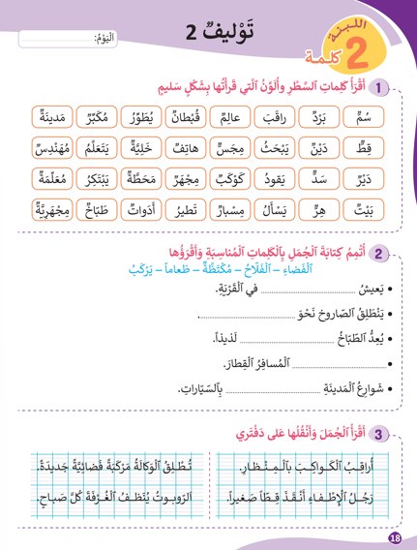
في منازلكم، ستشتغلون على الكراسة الصفحة4 ، سأراقب عملكم بداية الحصة الموالية إن شاء الله.
في منزلي سأقوم ب:
1- قراءة الكلمات و الجمل على الصفحة 18 بدقة وسرعة؛
2- أستعد لعرض إنجازي على أستاذي في اليوم الموالي.

Slide 11
2
قراءة فقرة بسيطة
نشاط اعتيادي

Slide 12
انتبهوا جيدا سوف أقرأ الفقرة ، و انتم ستقرؤون مثلي.
بعد القراءة يطرح الأستاذ الأسئلة التالية: هل قرأت بصوت مسموع؟ هل كانت قراءتي سليمة ومسترسلة؟
يَحْرُسُ الشُّرْطِيُّ الْمَدِينَةَ.
يُطَبِّقُ الْقَوانِينَ.
يُساعِدُ النّاسَ عِنْدَ الْحاجَةِ.
يَحْتَرِمُ النّاسُ الشُّرْطِيَّ وَيُقَدِّرُونَ عَمَلَهُ.

Slide 13
من يقرأ الفقرة؟
يتناوب المتعلمون على قراءة الفقرة مع الحرص على القراءة بطلاقة وتصحيح الأخطاء.
يَحْرُسُ الشُّرْطِيُّ الْمَدِينَةَ.
يُطَبِّقُ الْقَوانِينَ.
يُساعِدُ النّاسَ عِنْدَ الْحاجَةِ.
يَحْتَرِمُ النّاسُ الشُّرْطِيَّ وَيُقَدِّرُونَ عَمَلَهُ.

Slide 14
3
المهن والحرف
لعب الأدوار
التحدث وإغناء المعجم

Slide 15

هل تتذكرون نشاط لعب الأدوار، تقمصوا دور صاحب المهنة تحدثوا عن دورها في المجتمع وعن مزاياها وصعوباتها
سنشتغل في ثنائيات أحدكم يلعب دور صاحب المهنة و الآخر دور الصحفي.( ينمذج الأستاذ النشاط عند الحاجة)

Slide 16

اختاروا مهنا جديدة ثم ابحثوا عن خريطة الكلمة:
تعرض أعمال المجموعات أو الثنائيات ويتم تشجيع من توفق في إيجاد أكبر عدد من الكلمات الصحيحة.
سائِقٌ

Slide 17
4
المهن والحرف
أنشطة القراءة والكتابة

Slide 18

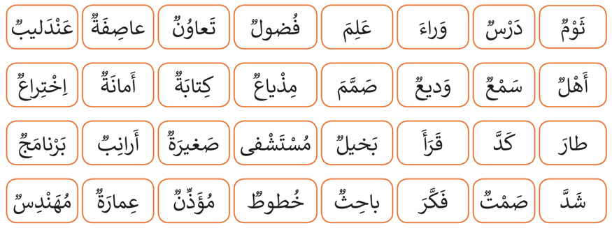
انتبهوا سأقرأ الكلمات التالية بدقة وسرعة و سيأتي دوركم في القراءة.

Slide 19
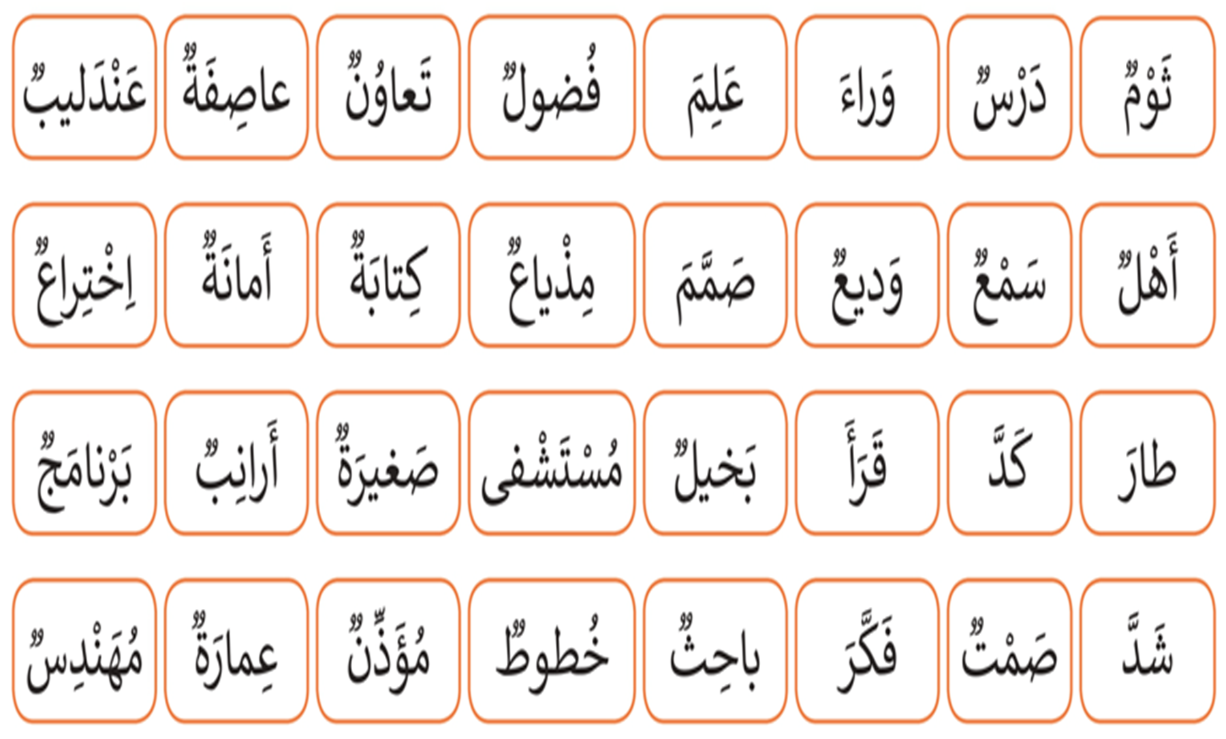
من يقرأ مثلي؟
ينتدب الأستاذ التلاميذ لقراءة الكلمات مع التأكيد على الدقة والسرعة.

Slide 20
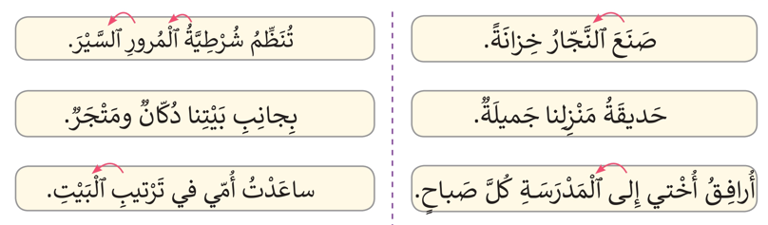
سأقرأ الجمل بسرعة ودقة و انتم ستفعلون مثلي..

Slide 21
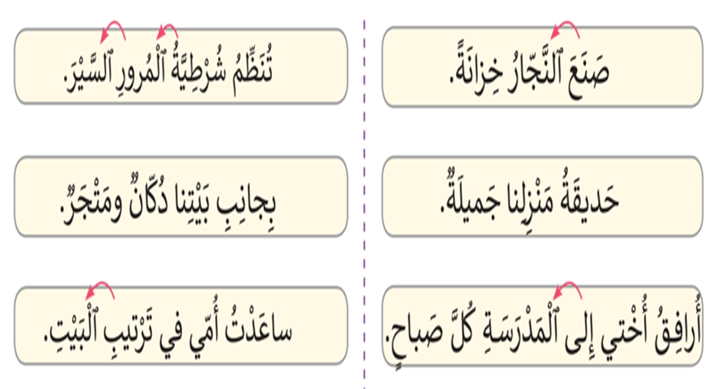
من يقرأ مثلي.
ينتدب الأستاذ التلاميذ لقراءة الجمل مع التأكيد على الدقة والسرعة.

Slide 22

خذوا كراساتكم على الصفحة رقم: 18
نشاط القراءة و الكتابة
عمل على الكراسة

Slide 23

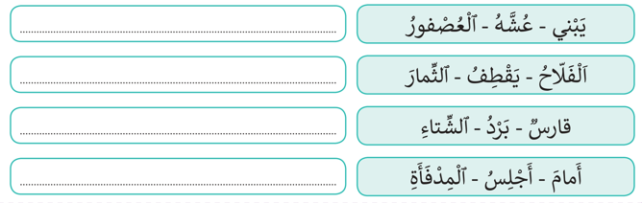
الآن خذوا الكراسة النشاط 2 ص 19، رتبوا الكلمات للحصول على جمل مفيدة.
ناقش الإجابات مع زميلك.

Slide 24
صححوا.
من يقرأ ؟
اَلْعُصْفورُ يَبْني عُشَّهُ.
يَقْطِفُ الفَلاّحُ الثِّمارَ.
بَرْدُ الشِّتاءِ قارِسٌ.
أَجْلِسُ أَمامَ الْمِدْفَئَةِ.

Slide 25
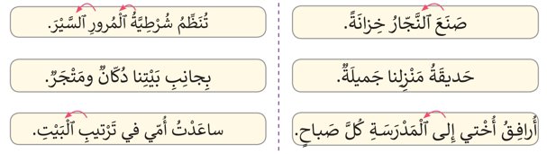
الآن خذوا الكراسة النشاط 3 ص 19، انقلوا الجمل على الدفاتر.
يستغل وقت الإنجاز في تمرير رائز التحقق من اللبنة.

Slide 26





يتم تمرير رائز التحقق بشكل فردي : شروط الطلاقة هي : قراءة 10 كلمات من 12 . وشروط الفهم هي: تعرف ثلاث مهن على الأقل ذات علاقة بالصور المعروضة.
طَبيبٌ - دَواءٌ
يُصْلِحُ - سَيّارَةٌ
مُحَرّكٌ - طائِرَةٌ
قُبْطانٌ - شِراعٌ
عَزَفَ - نايٌ
شاحِنَةٌ - بِضاعَةٌ

Slide 27
5
لعبة تيك تاك توك
ألعاب

Slide 28
انتبهوا سوف نلعب اليوم لعبة تيك تاك توك ولكن بشكل مختلف على كل واحد منكم اختيار جملة من ثلاث كلمات و محاولة كتابتها على السطر أو العمود أو بشكل مائل لكي يفوز في اللعبة.
ينمذج الأستاذ النشاط قبل أن يطلب من المتعلمين رسم الشبكة على الورقة واللعب في ثنائيات.
يَشْرَحُ | الْمُعَلِّمُ | الدَّرْسَ
يُعالِجُ | الطَّبيبُ

Slide 29
الواجبات المنزلية
تبصر الحصة
6
اختتام الحصة

Slide 30
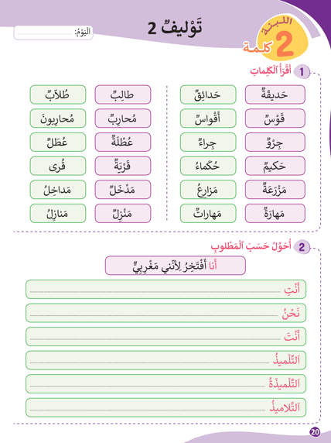
في منازلكم، ستشتغلون على الكراسة الصفحة4 ، سأراقب عملكم بداية الحصة الموالية إن شاء الله.
في منزلي سأقوم ب:
1- قراءة الكلمات النشاط 1 ص20 بدقة وسرعة؛
2- أحول الجملة في النشاط 2 ص20 حسب المطلوب.

Slide 31
أنهينا حصة اللغة العربية لهذا اليوم، شكرا لحسن تفاعلكم.
إلى اللقاء... نلتقي في الحصة القادمة إن شاء الله

Slide 32
تبصر الحصة
يسجل الأستاذ ملاحظاته عن الحصة على المذكرة اليومية، ومدى تفاعل المتعلمين مع مجرياتها؛
يسجل النسبة المئوية التي يقدرها لتحقق أهداف الحصة.

